Slide 1
Alignement du secteur de la santé
Expérience en Éthiopie

Slide 2
Contexte
L’Éthiopie a adopté la Déclaration de Paris (2005), le Manuel d’harmonisation du secteur de la santé (2007) et a signé le Compact de l’IHP+ (2008).
Mise en œuvre de l'accord de financement conjoint (2009), JANS (évaluation conjointe pour les stratégies nationales)(2010).
INSTITUTIONNALISTION DE L’Approche « un plan, un budget, un rapport ».
financement commun (2005).

Slide 3
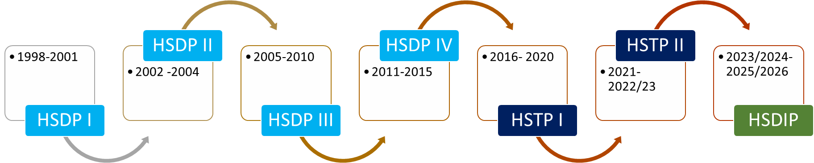
Aperçu du plan unique
Un plan unique, chiffré et suivi à tous les niveaux.
Élaboration du plan stratégique et du plan opérationnel annuel impliquant toutes les parties prenantes, selon une approche ascendante et descendante.
Mise en œuvre progressive de la stratégie nationale à travers des plans annuels.

Slide 4
Aperçu du budget unique
Regroupement de toutes les sources de financement dans un document ou un compte unique.
Harmonisation du budget avec l'exercice fiscal national et le plan comptable.
Différents canaux - 1,2,3.
Mécanisme de financement commun (SDG-PF).
Cartographie des ressources et suivi des dépenses – mené par le ministère de la Santé.

Slide 5
Aperçu du rapport unique
Cadre unifié de suivi-évaluation avec indicateurs définis.
Rationalisation des rapports afin de réduire les redondances.
Favorise la redevabilité mutuelle et la prise de décision.
Le système d'information sanitaire des districts (DHIS), les évaluations trimestrielles et annuelles des rapports, ainsi que les revues conjointes et annuelles sont organisés régulièrement.

Slide 6
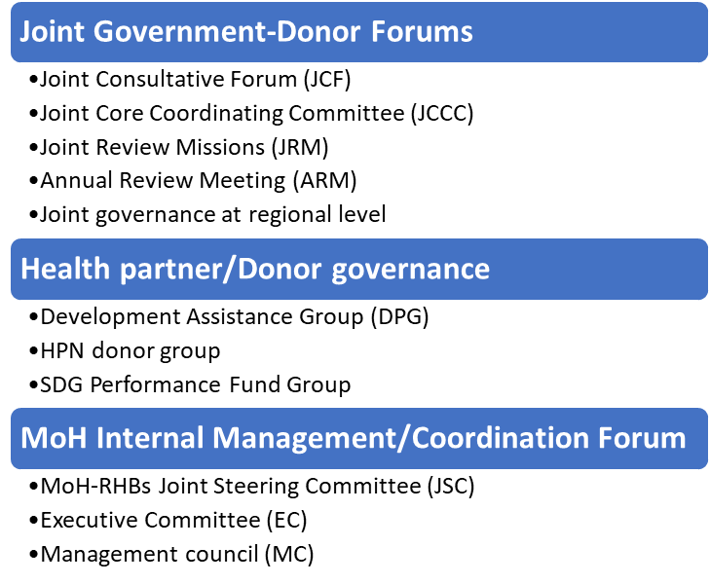
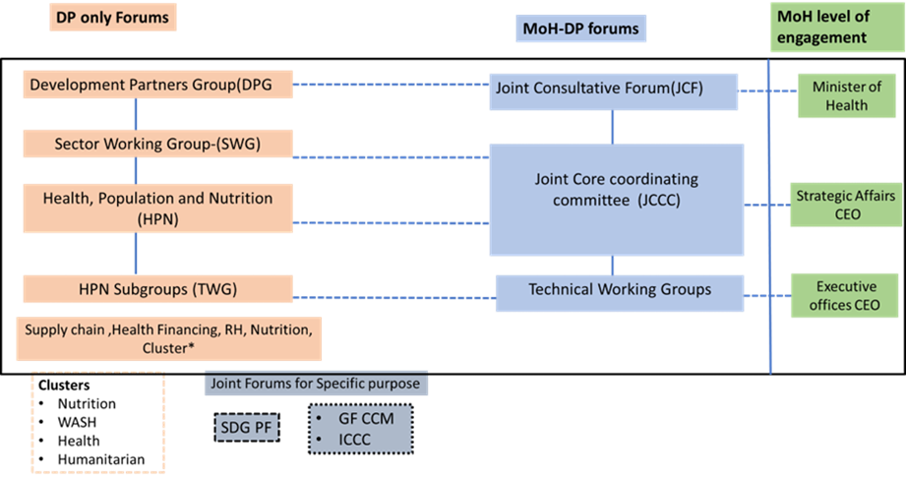
Plateformes de coordination

Slide 7
Défis observés au fil du temps
Fragmentation résultant de l’existence de stratégies verticales propres à chaque sous-secteur.
Données fragmentées sur les ressources, faible prévisibilité, redevabilité insuffisante.
Qualité des données, lacunes dans les rapports du secteur privé, outils parallèles des bailleurs de fonds.
Diminution du niveau de participation au sein des plateformes de coordination.
Incohérence dans la mise en œuvre des différents mécanismes de coordination.
Diminution de l'engagement financier envers les fonds communs.

Slide 8
Évaluation diagnostique de l'alignement
En reconnaissance des défis à relever, et afin de mieux comprendre la situation actuelle après plusieurs années de mise en œuvre des principes d’alignement.
Réalisé en 2022 avec toutes les parties prenantes du secteur.
Score moyen : 3.41/5 | Plan unique : 3,91 | Budget unique : 3,29 | Rapport unique : 3,16.

Slide 9
Principales lacunes
Plan unique | Budget unique | Rapport unique
• Le niveau de participation des ONG et des OSC est faible. •L'efficacité des forums multipartites (JCCC et JCF) a diminué • L'engagement des organismes infranationaux dans la planification s'affaiblit (plan woreda). • Augmentation du nombre de stratégies et de plans au niveau des sous-secteurs. | • Fragmentation et manque de données financières complètes sur la santé, notamment en raison d’une capacité limitée à assurer un suivi systématique des financements des partenaires de développement. • Prévisibilité réduite des financements des partenaires de développement et manque de flexibilité des partenaires du canal 3 pour appuyer les priorités du gouvernement. • Réduction progressive des ressources extérieures, y compris celles acheminées via les systèmes gouvernementaux, aggravée par une GFP insuffisante. | • La qualité et l’exhaustivité des données demeurent préoccupantes. • L’adhésion de certains partenaires de développement au système national de rapportage reste limitée. • Les données des prestataires de services de santé du secteur privé ne sont pas entièrement saisies . • Il n’existe aucun mécanisme de redevabilité conjoint permettant de suivre les comportements des parties prenantes.

Slide 10
Principales recommandations
Transformation du HHM en un HHAG réactif doté de mécanismes de redevabilité.
Revitaliser et renforcer les plateformes de coordination.
Améliorer la prévisibilité, le décaissement et le suivi des dépenses des fonds.
Développer des mécanismes permettant de faciliter un processus de prise de décision conjoint en matière d'allocation budgétaire.
Améliorer la GFP et lier la budgétisation au MdF.
Appliquer une cartographie systématique des ressources.
Renforcer les mécanismes visant à améliorer la qualité des données et l'utilisation des informations pour la prise de décisions.
Mettre en place des mécanismes pour assurer que les établissements privés puissant déclarer systématiquement leurs données via le système DHIS2.
Développer et mettre en œuvre des mécanismes systématiques de suivi de la mise en œuvre des recommandations des rapports d'examen sectoriel et améliorer le suivi.

Slide 11
Opportunités
Les évolutions du paysage mondial du financement de la santé exigent une efficacité accrue, plus qu'auparavant.
L’agenda de Lusaka a introduit cinq changements majeurs.
L'Éthiopie a participé au processus d'élaboration de l'agenda de Lusaka.

